Slide 1
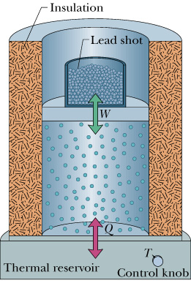
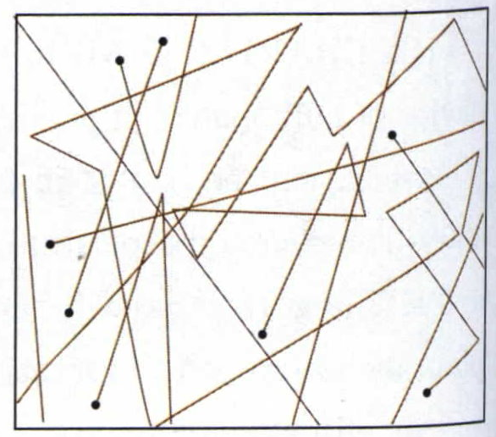
我們的策略：
巨觀的氣體
微觀看是質點系統
$$P,V,T,E_{int},H$$
$${\vec{r}}_{i},{\vec{v}}_{i} i=1⋯N$$
$$N\sim {10}^{23}$$
巨觀描述氣體的物理量是來自微觀的質點物理量！
由大量的數字得出少量的有用的結果就稱為統計：
巨觀物理量本質上是微觀物理量的統計結果！
找到巨觀物理量的微觀統計解釋，或許就可以找到巨觀物理量彼此的關係！
$$P$$
$${\left\langle f\left({\vec{r}}_{i},{\vec{v}}_{i}\right)\right\rangle }_{average}$$
$$T$$
微觀統計解釋相同。
$$P∝T$$

Slide 2
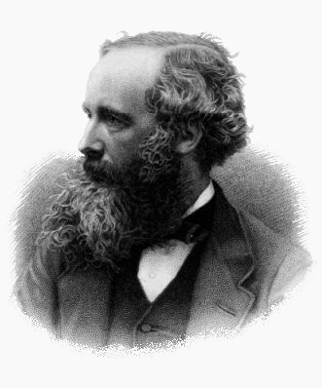
$${\left\langle \frac{1}{2}mv^{2}\right\rangle }_{av}=\frac{3}{2}kT$$
$${T=\frac{2}{3k}\left\langle \frac{1}{2}mv^{2}\right\rangle }_{avg }$$
溫度$T$的微觀統計解釋！
壓力與溫度原來都是同一個微觀量的統計結果:動能平均。
已知壓力$P$的微觀統計解釋！
$$P=\frac{2nN_{A}}{3V}∙{\left\langle \frac{1}{2}mv^{2}\right\rangle }_{avg }$$
加上溫度$T$的微觀統計解釋！
$${T=\frac{2}{3}\frac{N_{A}}{R}\left\langle \frac{1}{2}mv^{2}\right\rangle }_{avg }$$
$$N=nN_{A}$$
$$kN_{A}=R$$
$$T=P\frac{V}{nR}$$
導出了狀態方程式

Slide 3
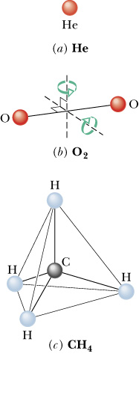
在理想氣體中，位能可以忽略，內能只能來自動能：
內能等於平均動能乘粒子數：
$${E_{int}=\text{N}\left\langle \frac{1}{2}mv^{2}\right\rangle }_{av}=\frac{3}{2}NkT=\frac{3}{2}nRT$$
$$E_{int}=\frac{3}{2}nRT$$
導出了內能

Slide 4
這也是第一次人類可以估計氣體分子速度，最容易估計的：
$$v_{rms}=\sqrt{{\left\langle v^{2}\right\rangle }_{avg }}$$
氣體分子的方均根速率，root-mean-square speed
不是速率平均，但可以是一近似。
$${\left\langle \frac{1}{2}mv^{2}\right\rangle }_{avg }=\frac{1}{2}mv_{rms}^{2}=\frac{3}{2}kT$$
$$v_{rms}=\sqrt{\frac{3kT}{m}}=\sqrt{\frac{3RT}{M}}=\sqrt{\frac{3PV}{nM}}$$
$$N=nN_{A}$$
$$mN_{A}=M$$
$$v_{rms}=\sqrt{\frac{3∙8.31∙300}{0.002}}\sim 1920 \text{m}\text{/}\text{s}$$
以室溫 300K 的氫氣為例 $M = 0.002 \text{kg}\text{/}\text{mol}$
氣體分子的速率大致與溫度的平方根成正比，而與分子量的平方根成反比。

Slide 5
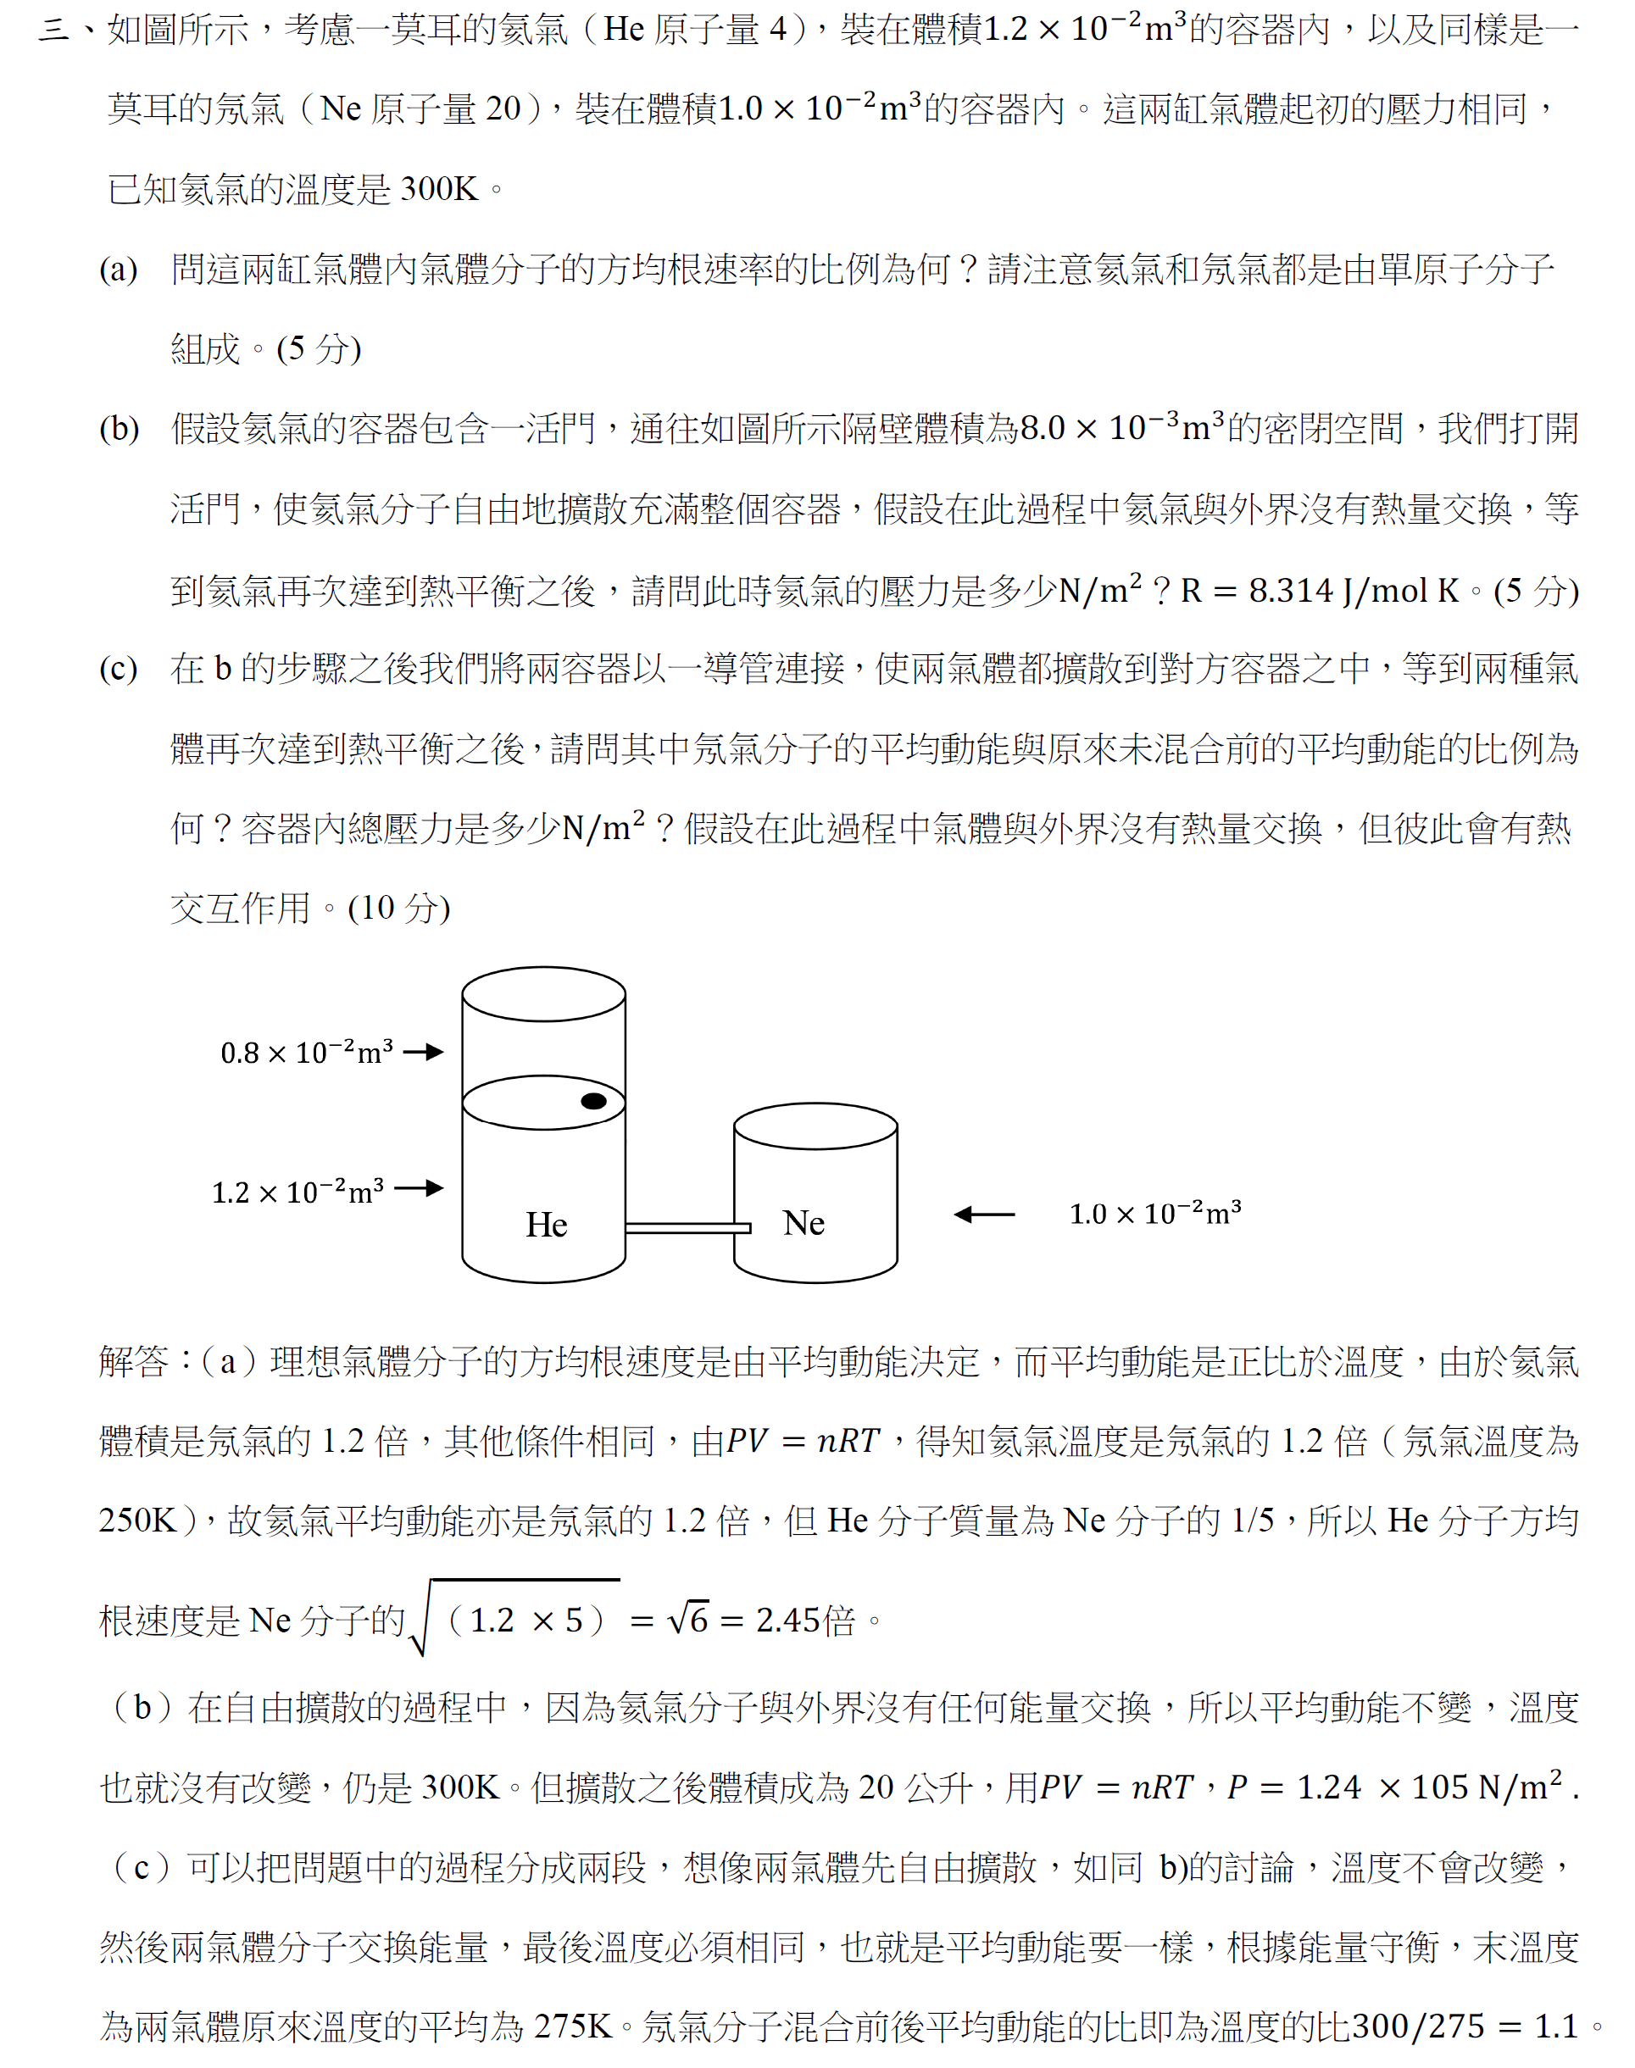

$${\left\langle \frac{1}{2}mv^{2}\right\rangle }_{avg }=\frac{1}{2}mv_{rms}^{2}=\frac{3}{2}kT$$
$$v_{rms}=\sqrt{\frac{3kT}{m}}=\sqrt{\frac{3RT}{M}}$$

Slide 7
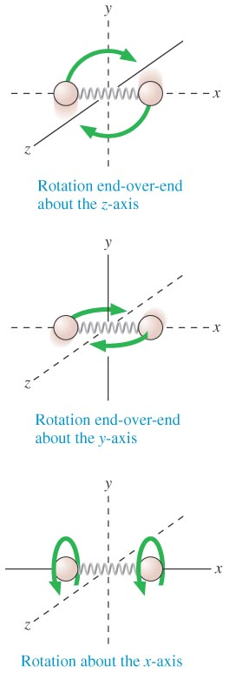
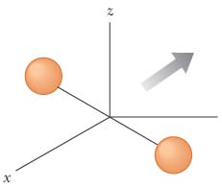
雙原子分子的內能
如果把可以儲存能量的轉動動能也包括進來：
雙原子分子有兩個轉動動能、三個移動動能。
可以儲存能量的型式的數目，稱為自由度。
雙原子分子共有五個自由度。
$$f=5$$
大膽假設，平衡時每一個自由度會得到相等的能量： $\frac{1}{2}kT$。
$$E_{int}=\text{N}f∙\frac{1}{2}kT=\frac{5}{2}NkT=\frac{5}{2}nRT$$
$$c_{V}=\frac{5}{2}R$$
雙原子分子組成的氣體的定容比熱就可以得到解釋.
K_{x}
K_{y}
K_{y}
K_{旋轉}

Slide 8
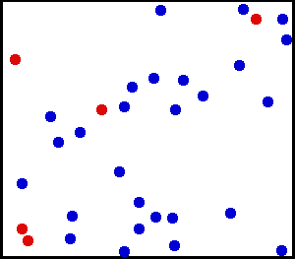
能量均分原則 Equipartition of Energy
一個系統中，任一個可以儲存能量的型式（稱為自由度），
在頻繁的熱作用（混亂的能量交換）
達到熱平衡後，都會得到同樣的平均能量： $\frac{1}{2}kT$。
溫度的微觀意義原來是每一個自由度所分配的能量！
$${\left\langle E\right\rangle }_{av}=\frac{1}{2}kT$$
理想氣體溫度為動能平均是這個更廣泛的原則的一個特例。
混亂製造了平衡態，混亂也使我們可以預測平衡態的性質！
關鍵是需要頻繁混亂的能量交換！這是熱現象的本質。

Slide 9
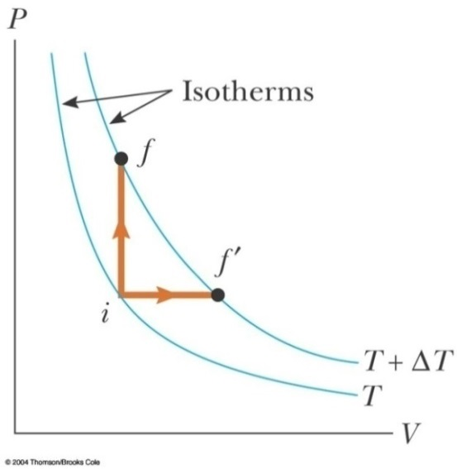
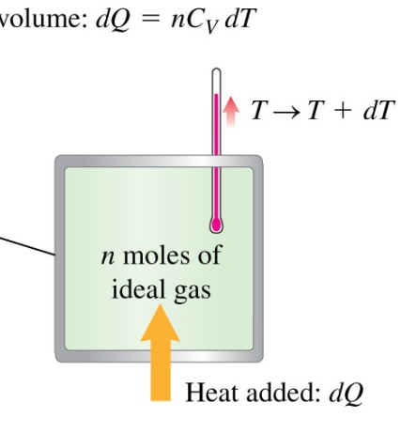
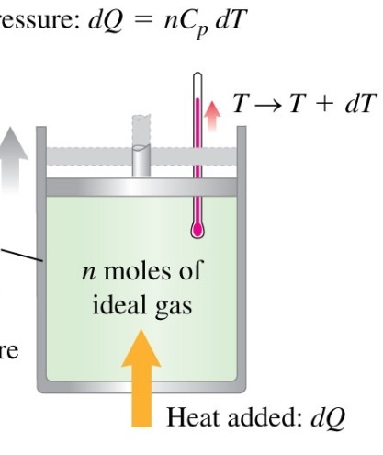




氣體也可以定義莫耳比熱 $c$。
單位莫耳數氣體，單位溫度變化對應的熱量。
$$Q=nc∆T$$
但比熱與路徑有關。同樣溫度變化對應不同熱量。
有兩個比熱特別有用。
定容過程
$$Q=nc_{V}∆T$$
定壓過程
$$Q=nc_{P}∆T$$

Slide 10
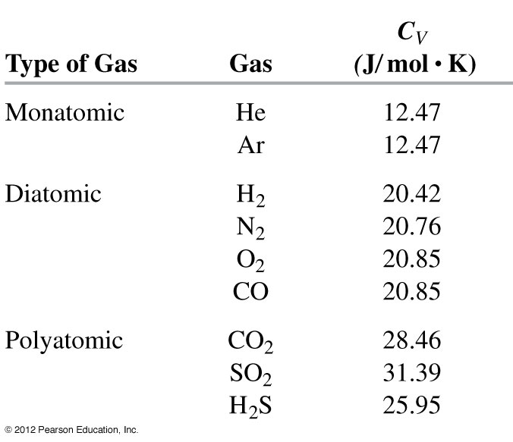
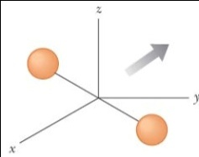
單原子分子組成的理想氣體
$$c_{V}=\frac{3}{2}R$$
雙原子分子組成的理想氣體
$$E_{int}=nc_{V}T$$
$$c_{V}=\frac{5}{2}R$$
多原子分子組成的理想氣體
$$c_{V}=3R$$

Slide 11

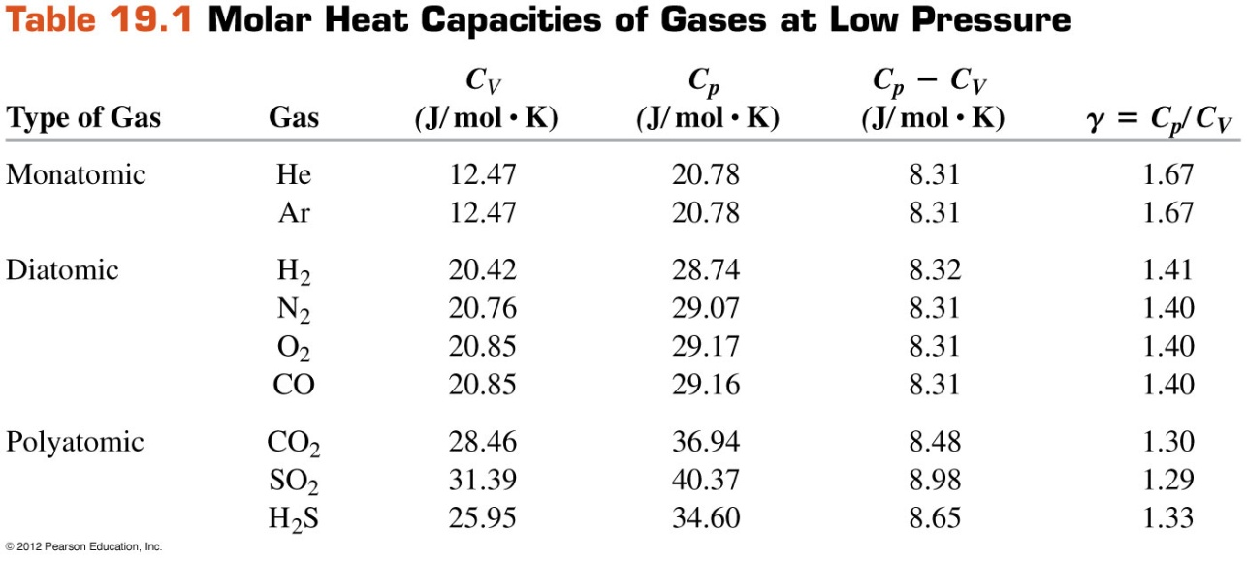

$$c_{P}=c_{V}+R$$
單原子分子組成的理想氣體
$$c_{V}=\frac{3}{2}R$$
$$c_{P}=\frac{5}{2}R$$
雙原子分子組成的理想氣體
$$c_{V}=\frac{5}{2}R$$
$$c_{P}=\frac{7}{2}R$$
多原子分子組成的理想氣體
$$c_{V}=3R$$
$$c_{P}=4R$$

Slide 12

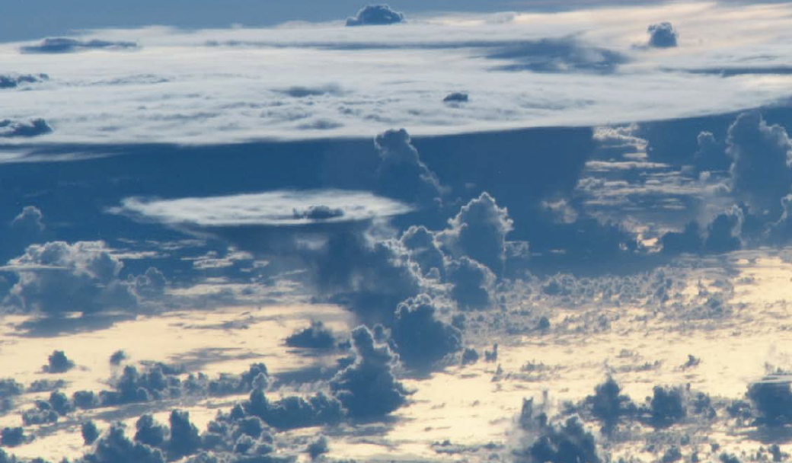


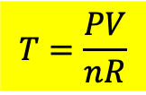
對於理想氣體：
熱力學第零定律
熱力學第一定律
$$T=\frac{PV}{nR}$$
$$E_{int}=nc_{V}T$$
利用這兩個式子，即能判斷氣體與外界是否達到熱平衡，
以及計算在達到熱平衡的熱過程中進行的、見不到的熱量交換$Q$。

Slide 13
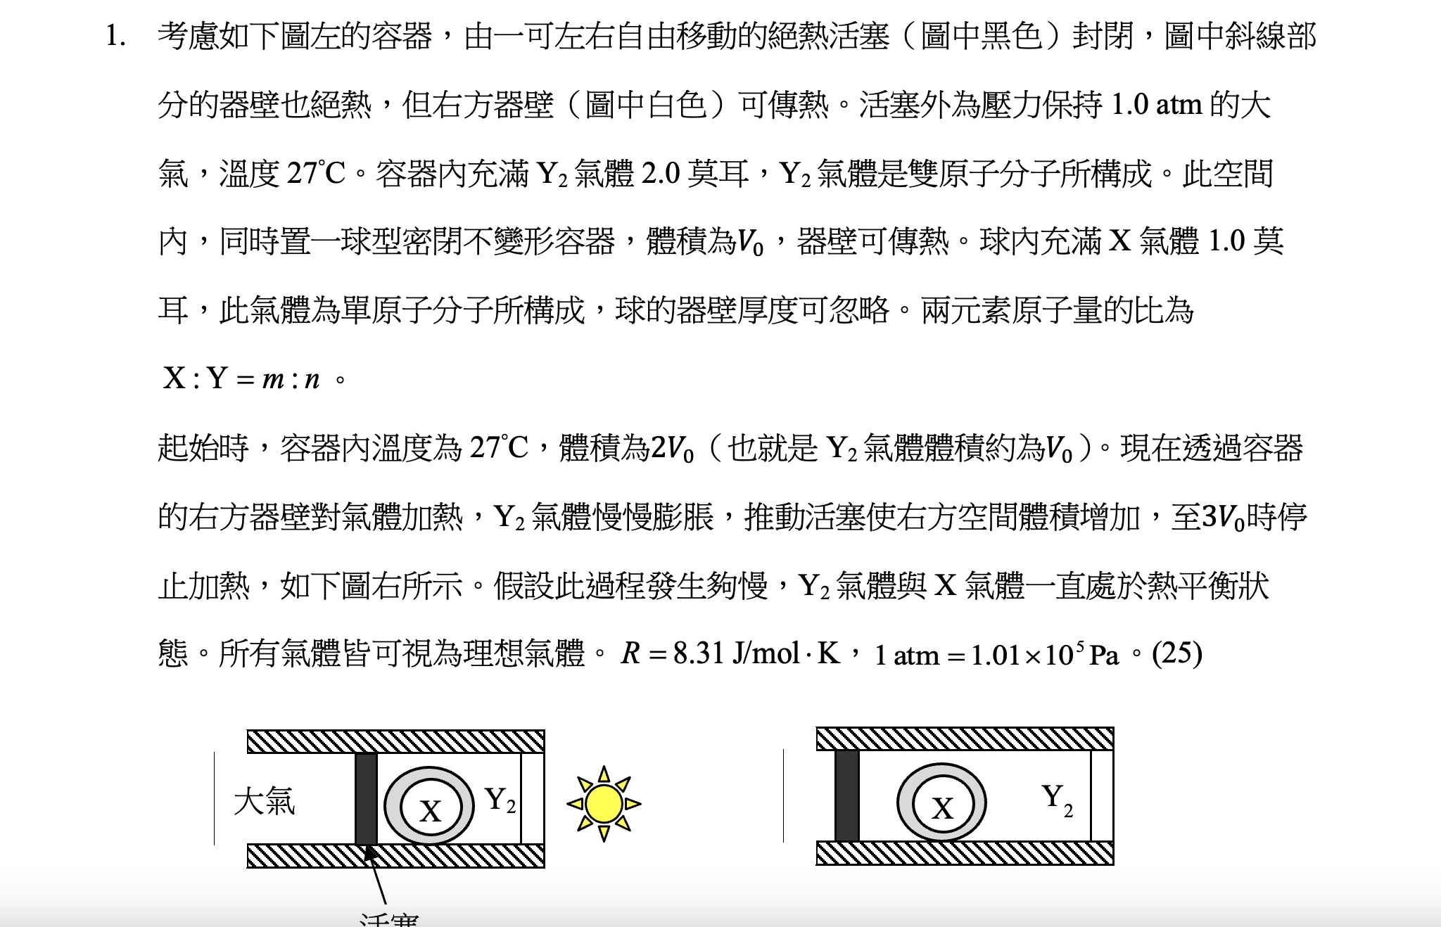
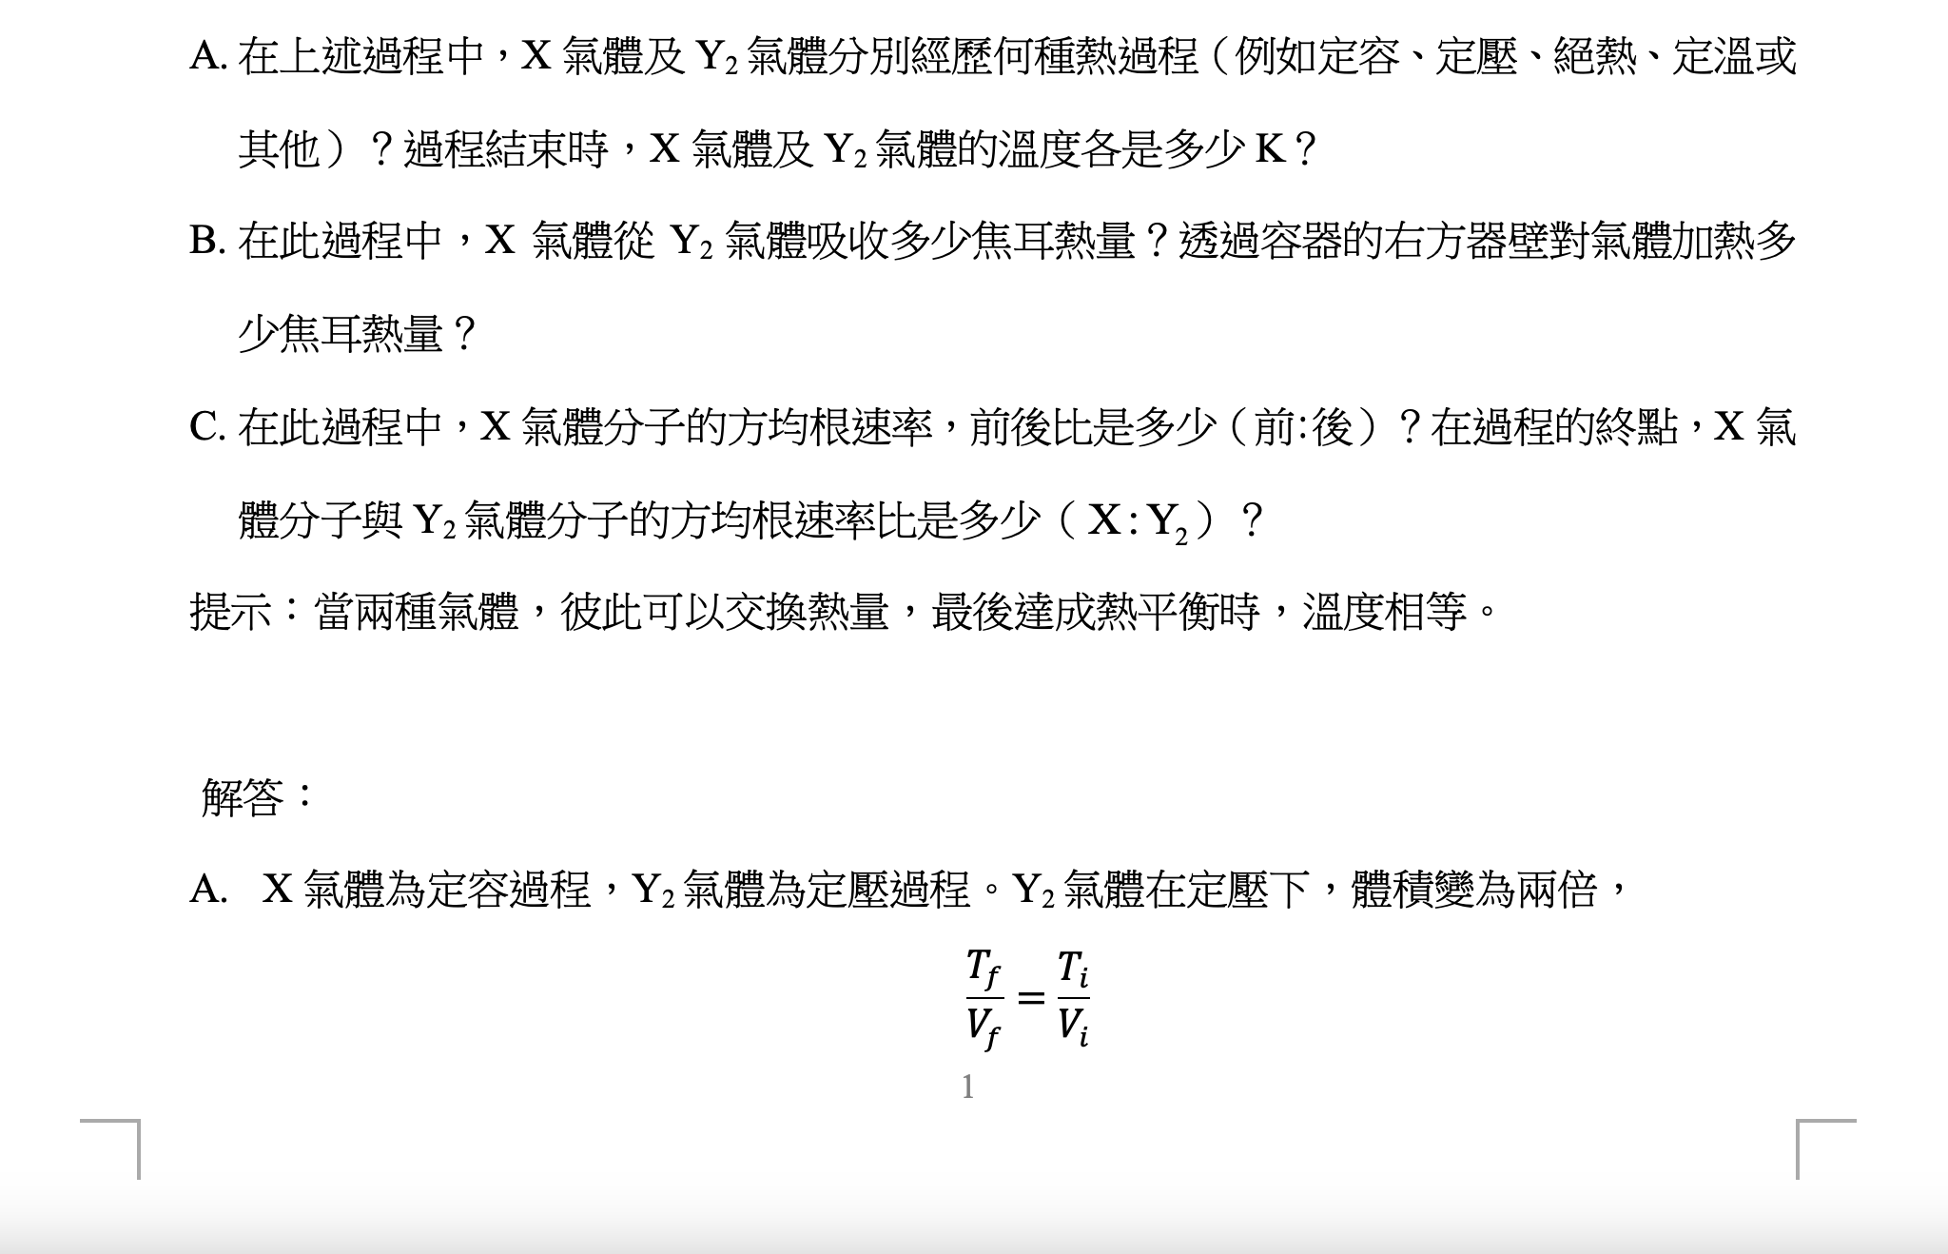

Slide 14
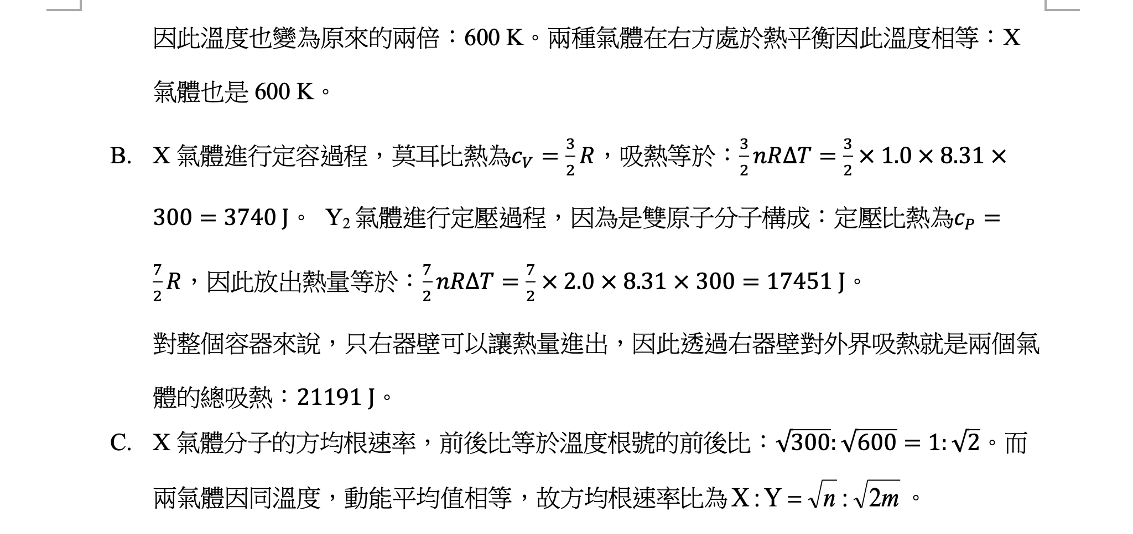

Slide 16
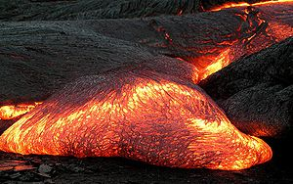
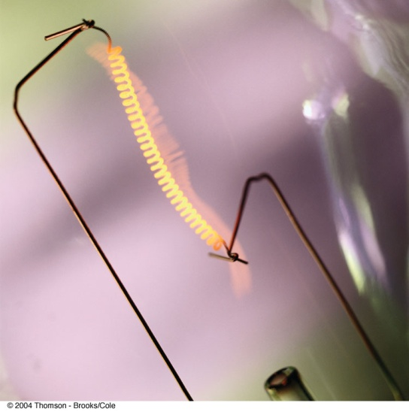
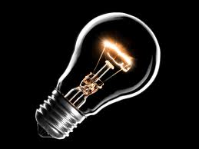

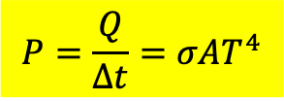
所有黑體，不論材質，同一溫度時發出的熱輻射都一樣！
這就是溫度為$T$的黑體輻射！
經過測量，黑體輻射總功率，與黑體的面積、及溫度的四次方成正比：
而與所有其他黑體的性質都無關。
$$P=\frac{Q}{∆t}=σAT^{4}$$
$$σ=5.67×{10}^{−8}\text{W}\text{/}{\text{m}}^{2}{\text{K}}^{4}$$
Stefan-Boltzmann Constant

Slide 17
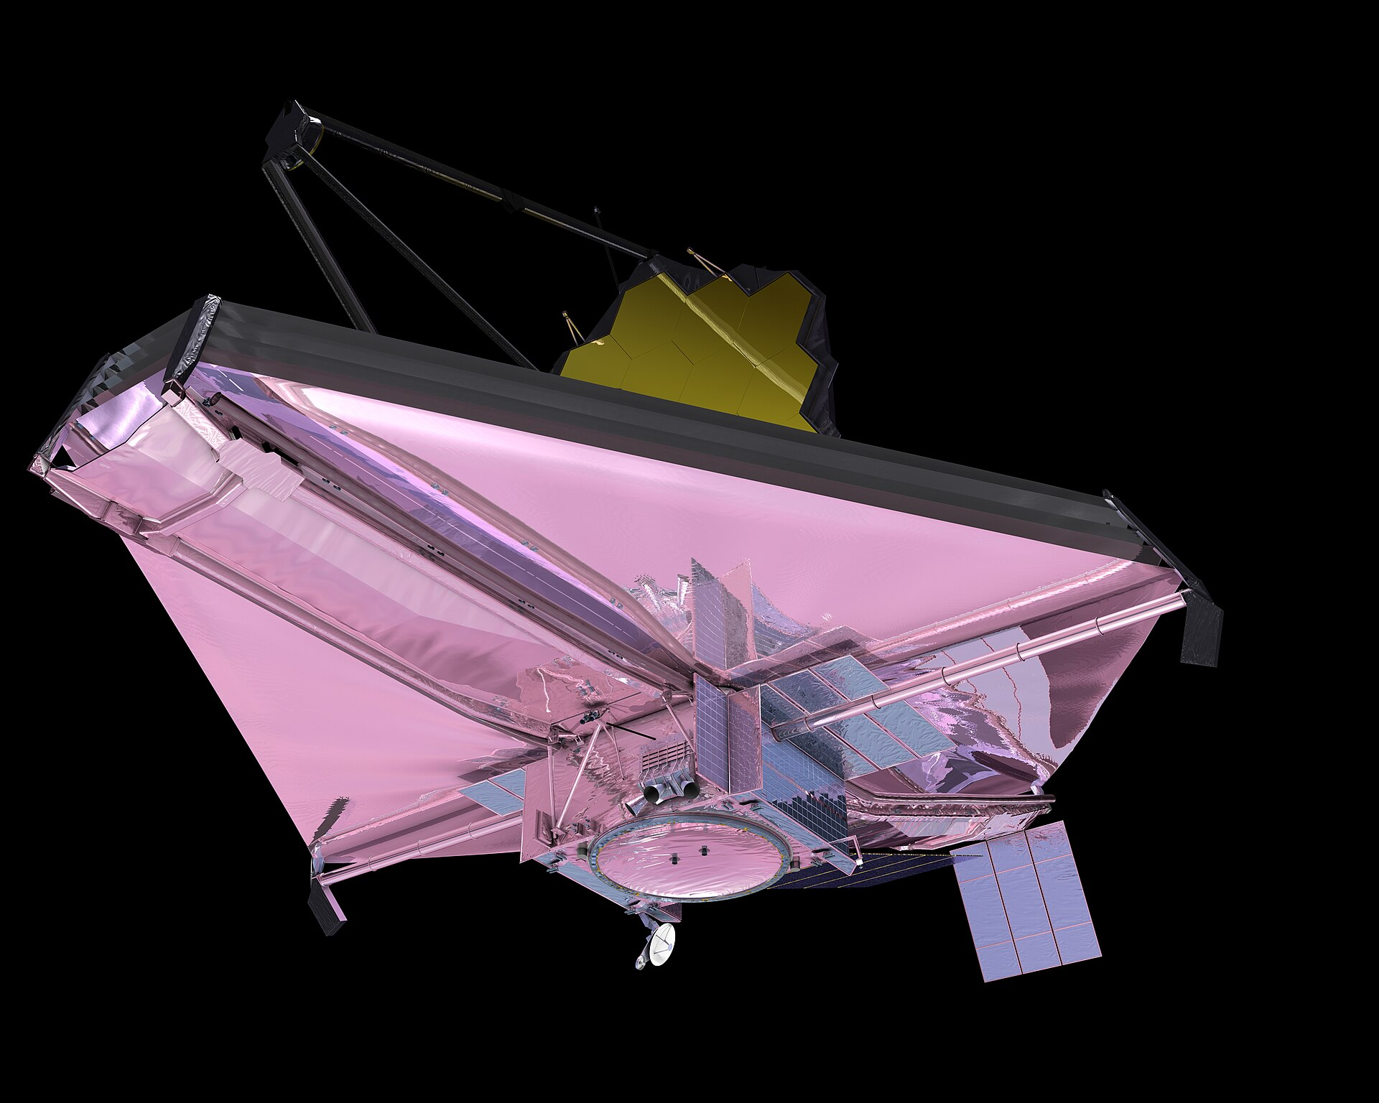
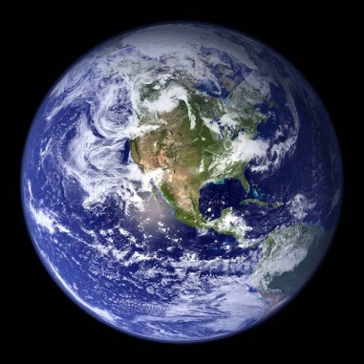




$$P=σAT^{4}$$
黑體輻射總功率，由黑體的面積、及溫度就能計算出來。
$$P=σ2abT^{4}$$
$$P=σ6a^{2}T^{4}$$
$$P=σ4πR^{2}T^{4}$$
只是它的輻射方向在幾何上自然很複雜。除了球形黑體較簡單，是球對稱。

Slide 18
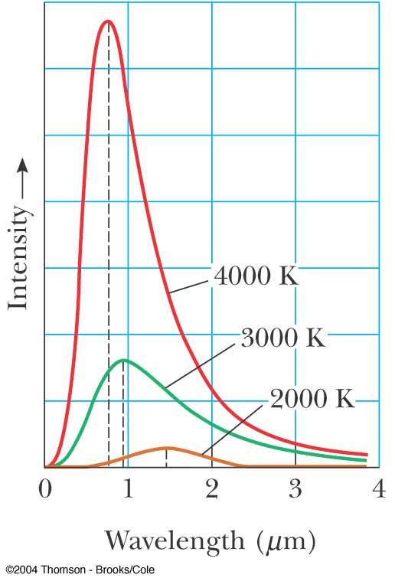
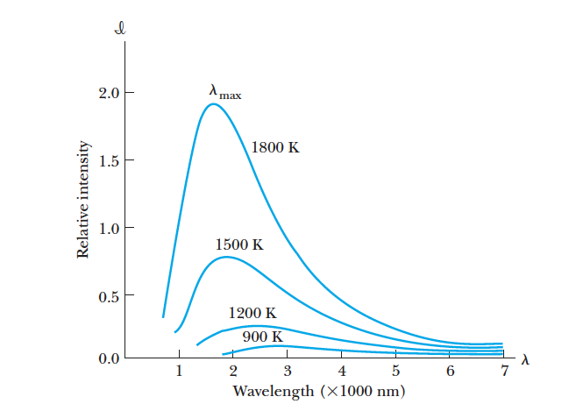
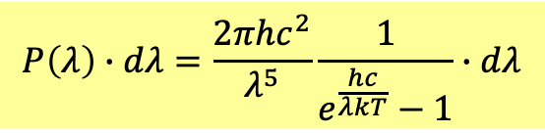

黑體輻射的波長分布只與溫度有關，與材質無關！
注意：黑體輻射的波長分布是連續的！
波長介於$λ及λ+dλ$的熱輻射的功率等於：
$$P\left(λ\right)∙dλ=\frac{2πhc^{2}}{λ^{5}}\frac{1}{e^{\frac{hc}{λkT}}−1}∙dλ$$
可見光
溫度越高，黑體輻射的波長越偏向短波長、高頻率的區域。

Slide 19

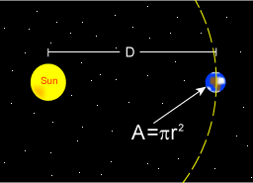
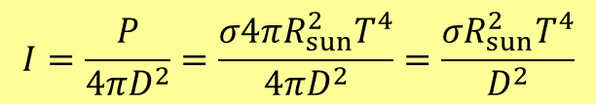





計算太陽表面溫度 $T$
$$A=4πR_{sun}^{2}=6.1×{10}^{18}{\text{m}}^{2}$$
太陽表面積
太陽輻射總功率
$$P=σ4πR_{sun}^{2}T^{4}$$
在地球處，此總功率平均分配於半徑為兩者距離$D$的球表面。
因此地球大氣上層，每單位面積所接收到來自太陽的功率為：
$$I=\frac{P}{4πD^{2}}=\frac{σ4πR_{sun}^{2}T^{4}}{4πD^{2}}=\frac{σR_{sun}^{2}T^{4}}{D^{2}}$$
測量得到：地球大氣上層每單位面積，接收太陽的功率為 $I=1370 \text{W}\text{/}\text{m}2$。
太陽與地球的距離為 $D=1.5×{10}^{8} \text{km}$。
Solar constant
可以算出太陽溫度
$$T=5800 \text{K}$$
太陽的發射功率 $P = 3.9 × 1026 \text{W}$。
可預測光譜最大值在波長$\sim 500\text{nm}$，與觀測相符。

Slide 20






地表也是一個幅射表面，
$$σ∙4πR_{earth}^{2}∙T_{earth}^{4}$$
地球表面照射到的總太陽輻射，等於單位面積接收的太陽功率，乘上地球的截面積：
$$I∙πR_{earth}^{2}=1370∙πR_{earth}^{2}$$
從太陽吸收的幅射必須全部放射出去。
大氣上層接收的太陽光有30%被雲層反射回去。其餘的光穿越大氣層被地表吸收。
地表接受的功率 $=$ 地表輻射散發的功率
$$1370∙πR_{earth}^{2}∙0.7=σ∙4πR_{earth}^{2}∙T_{earth}^{4}$$
$$T_{earth}\sim 255 \text{K}$$
太冷!
以真實地表溫度$\sim 300\text{K}$來代入右式計算，輻射散發會大於吸收，
地球應該愈來愈冷！一直到$255\text{K}$為止！

Slide 21

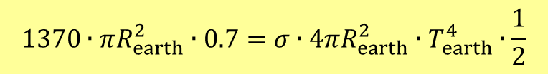
溫室效應！It is good!
大氣層對太陽發出的可見光幾乎是透明，對紅外線卻是模糊的，
而低溫的地球放出的熱輻射多是紅外線，
大氣層會吸收紅外線，$e\sim 1$，又將吸收的熱以輻射向上下釋放。
因此地球所發出的紅外線會有一半又反射回來地球！
真正離開地球的只有地表熱輻射的一半！
$$1370∙πR_{earth}^{2}∙0.7=σ∙4πR_{earth}^{2}∙T_{earth}^{4}∙\frac{1}{2}$$
$$T_{earth}\sim 255∙{\left(2\right)}^{1/4}\sim 303 \text{K}$$
大氣層如同一件毛毯

Slide 22
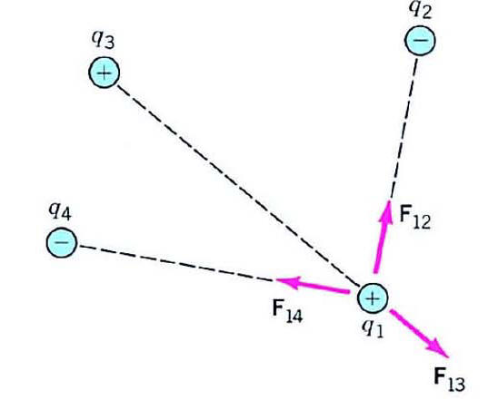
$$\vec{F}=\left(\sum_{i}{\frac{1}{4πε_{0}}\frac{Q_{i}}{r_{i}^{2}}{\hat{r}}_{i}}\right)∙q=\vec{E}∙q$$
Q₂
$$\vec{E}=\sum_{i}{\frac{1}{4πε_{0}}\frac{Q_{i}}{r_{i}^{2}}{\hat{r}}_{i}}$$
Q₁
電場與q的電荷量無關。
$$\vec{E}$$
Q₃
由固定電荷$Q_{i}$及q的位置決定。
F₂
電場$\vec{E}\left(\vec{r}\right)$是空間的性質。
每一點都有$\vec{E}\left(\vec{r}\right)$，電場遍佈整個空間。
F₃
q
電場可以為零，但永遠存在。
F₁
電場就是會讓位於當地的電荷$q$得到靜電力$q∙\vec{E}$的空間的物理性質。
電場是由固定電荷$Q_{i}$在空間各處產生。

Slide 23
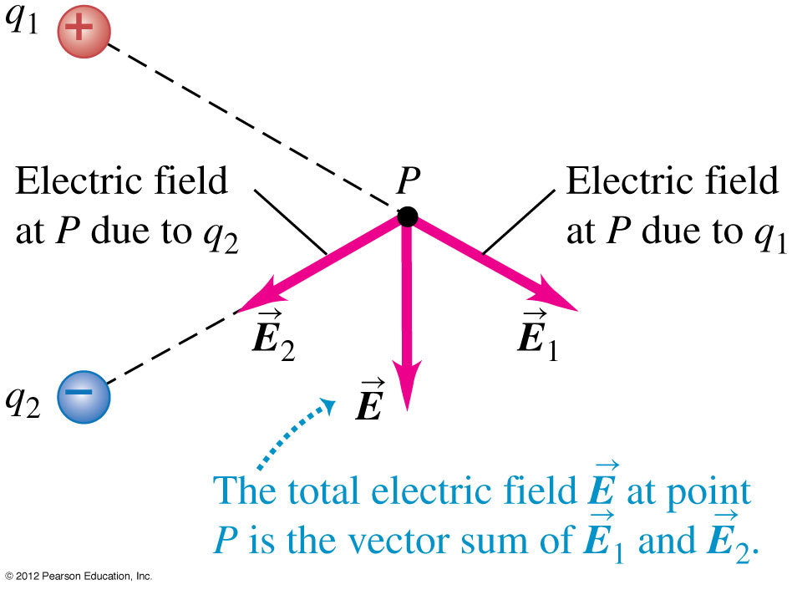
小電荷所受的總電力等於個別電力的疊加
$$\vec{F}=\sum_{i}{{\vec{F}}_{i}}$$
$$\vec{E}=\frac{\vec{F}}{q}$$
小電荷移開後，空間中總電場等於個別電場的向量疊加！
$$\vec{E}=\sum_{i}{{\vec{E}}_{i}}$$
一個電荷的電場
一群電荷的電場
$$\vec{E}=\frac{1}{4πε_{0}}\frac{Q}{r^{2}}\hat{r}$$
$$\vec{E}=\sum_{i}{\frac{1}{4πε_{0}}\frac{Q_{i}}{r_{i}^{2}}{\hat{r}}_{i}}$$

Slide 24
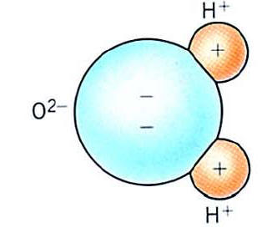
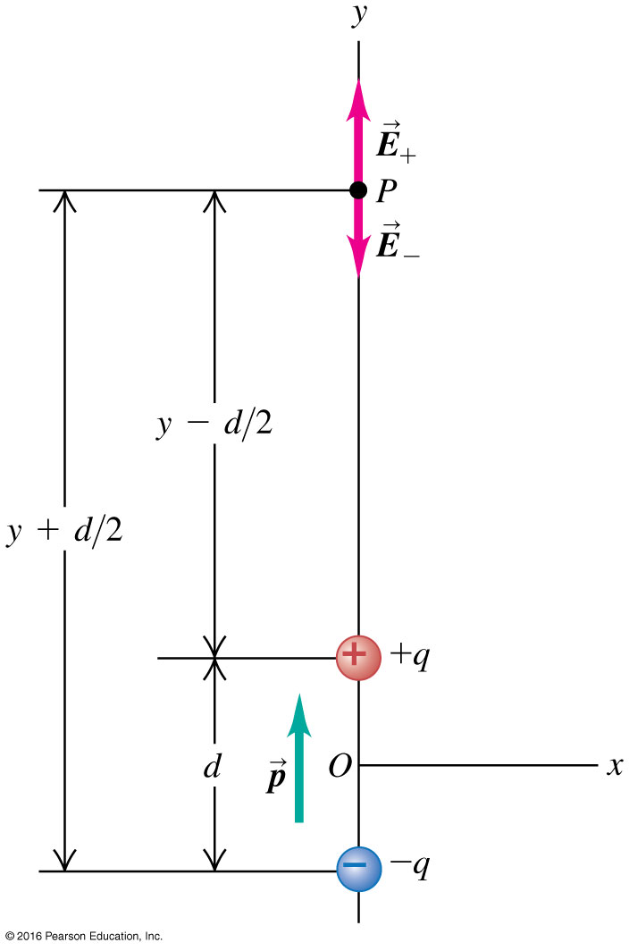
由兩個相反電荷組成的電偶極 Electric Dipole
$$E=E_{+}+E_{−}=\frac{1}{4πε_{0}}\left[\frac{q}{{\left(z−\frac{d}{2}\right)}^{2}}−\frac{q}{{\left(z+\frac{d}{2}\right)}^{2}}\right]$$
遠看電偶極如點一般。
$$z$$
$$=\frac{1}{4πε_{0}z^{2}}\left[\frac{q}{{\left(1−\frac{d}{2z}\right)}^{2}}−\frac{q}{{\left(1+\frac{d}{2z}\right)}^{2}}\right]$$
$$=\frac{q}{4πε_{0}z^{2}}\left[{\left(1−\frac{d}{2z}\right)}^{−2}−{\left(1+\frac{d}{2z}\right)}^{−2}\right]$$
$$z−\frac{d}{2}$$
$$\sim \frac{q}{4πε_{0}z^{2}}\left[\left(1+\frac{d}{z}\right)−\left(1−\frac{d}{z}\right)\right]=\frac{qd}{2πε_{0}z^{3}}≡\frac{1}{2πε_{0}}\frac{p}{z^{3}}$$
$$z+\frac{d}{2}$$
$$d≪z→\frac{d}{z}≪1$$
可用二項式定理：
$$E=\frac{1}{2πε_{0}}\frac{p}{z^{3}}$$
$$p=qd$$
$${\left(1+a\right)}^{b}\sim 1+ab a≪1$$
$${\left(1−\frac{d}{2z}\right)}^{−2}\sim 1+\frac{d}{z}$$

Slide 25
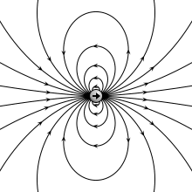
由兩個相反電荷組成的電偶極 Electric Dipole
$$E=E_{+}+E_{−}=\frac{1}{4πε_{0}}\left[\frac{q}{{\left(z−\frac{d}{2}\right)}^{2}}−\frac{q}{{\left(z+\frac{d}{2}\right)}^{2}}\right]$$
遠看電偶極如點一般。
$$E=\frac{1}{2πε_{0}}\frac{p}{z^{3}}$$
$$p=qd$$
$z$是測量點與如點一般的電偶極的距離。
電偶極的電場 E 隨距離$z$的三次方成反比。
電場完全由電偶極矩$p$決定！電偶極矩$p$還有一自然的方向。
$$\vec{p}=q\vec{d}$$
電偶極矩向量$\vec{p}$。

Slide 26
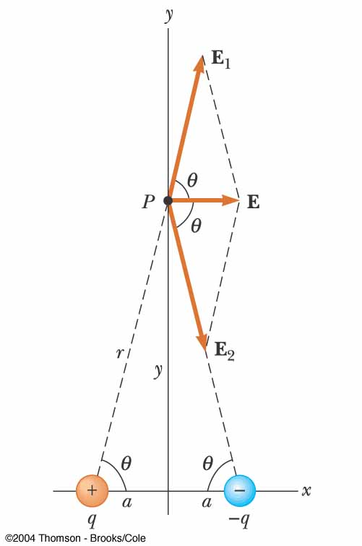
$$x$$
$$x$$
$$z$$
電偶極的電場E隨距離的三次方成反比這個性質在其他方向也成立！

Slide 27
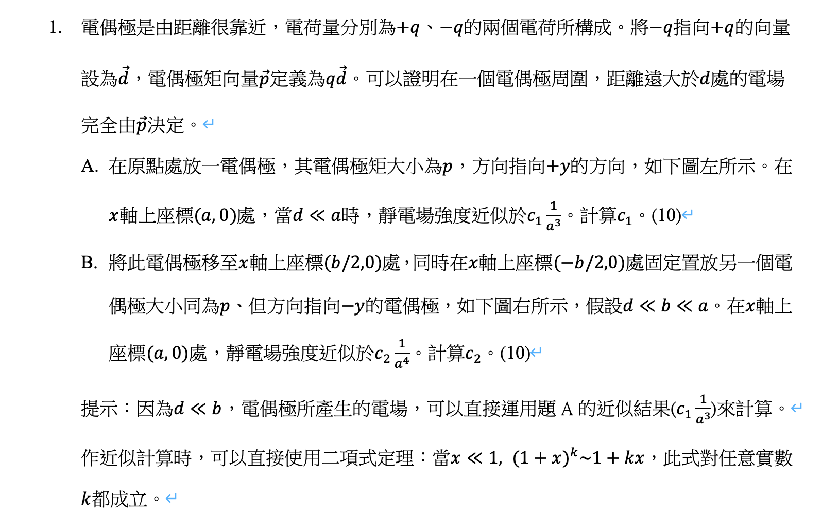
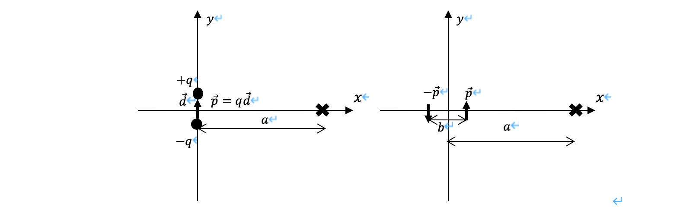

Slide 28
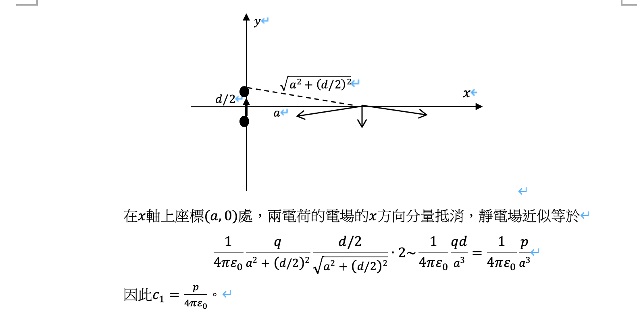

Slide 29
